Slide 1
OBJEM A POVRCH IHLANA

Slide 2
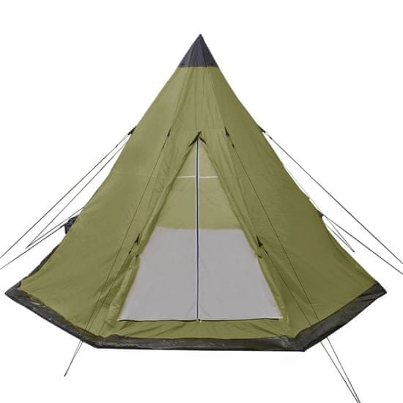
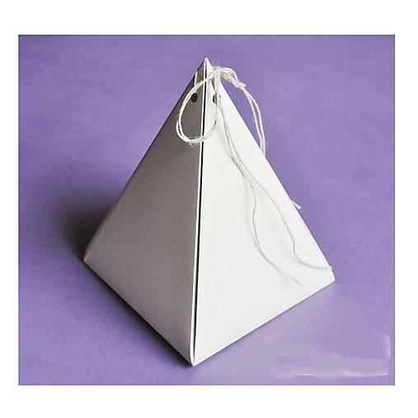
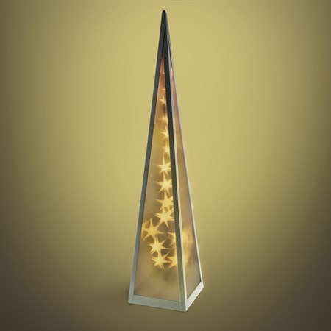
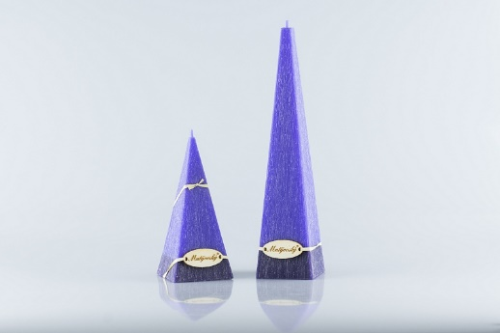
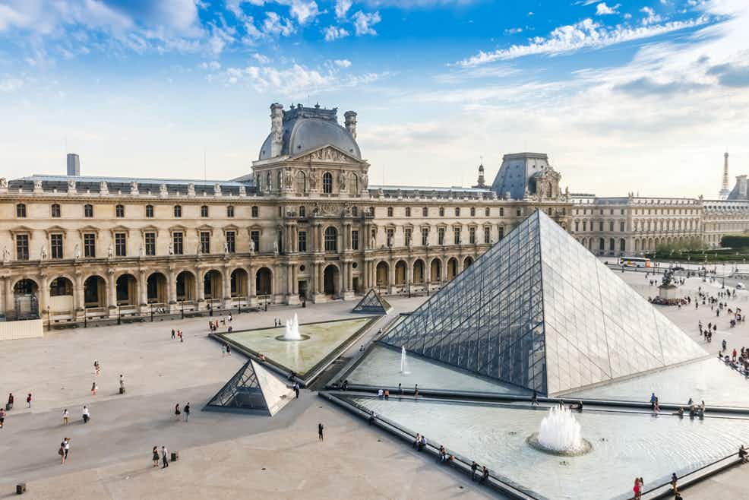
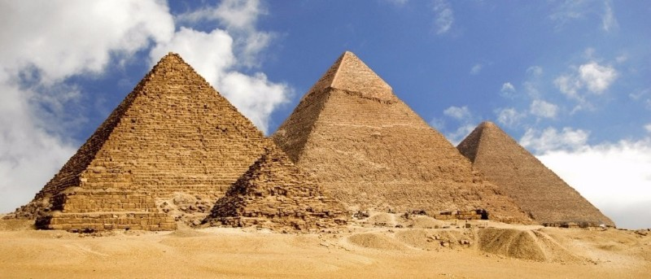
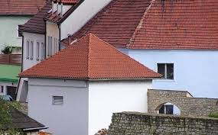
Ihlan v bežnom živote

Slide 3
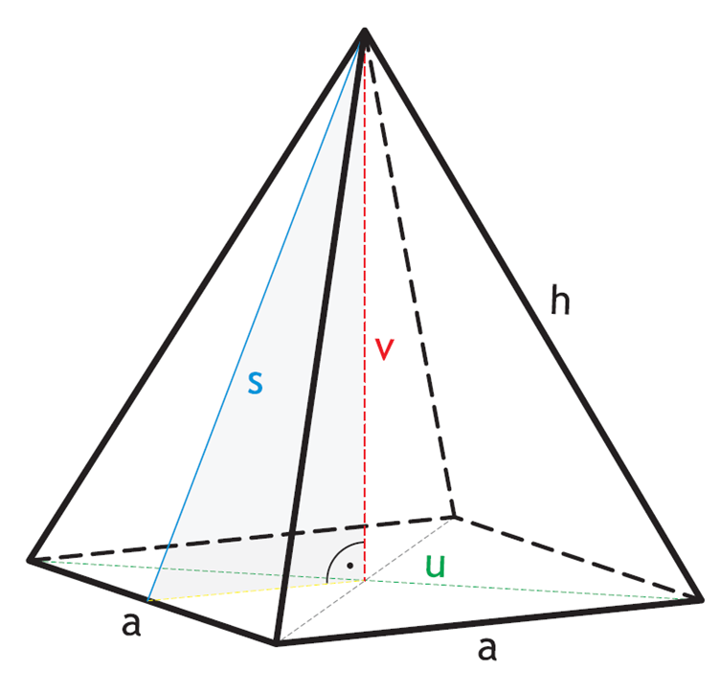
Ihlan- priestorový geometrický útvar
Ihlan je teleso, ktoré je ohraničené jedným n-uholníkom a n trojuholníkmi
skladá sa z jednej podstavy , ktorú tvorí daný n-uholník a z plášťa, ktorý tvoria trojuholníky s jedným spoločným vrcholom
výška ihlana v – je kolmá vzdialenosť
z vrcholu po stred podstavy
hrana ihlana h – môže byť podstavná alebo bočná
stena ihlana – podľa počtu sien môže byť ihlan trojboký štvorboký, päťboký ...
vrchol ihlana
výška steny
výška ihlana
hrana ihlana
podstava ihlana
Bočná stena ihlana

Slide 4
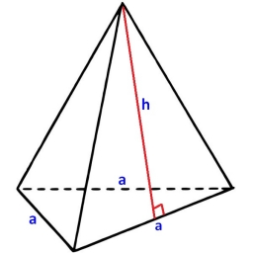
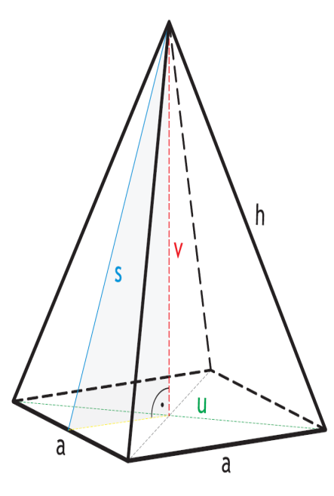
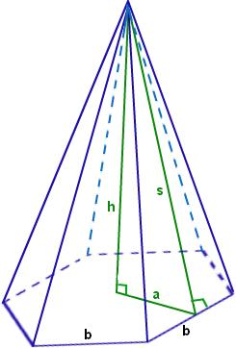
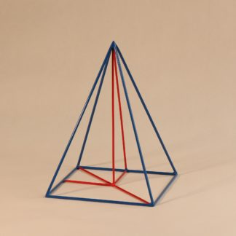
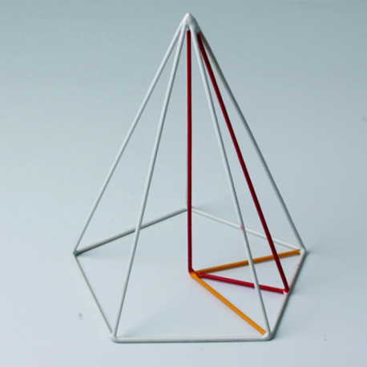
3-boký ihlan
4-boký ihlan
6-boký ihlan
4-boký ihlan
5-boký ihlan

Slide 5
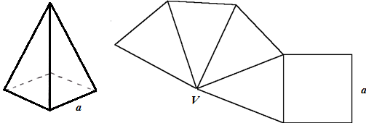
Sieť pravidelného štvorbokého ihlana
- je to do roviny rozvinutá podstava a plášť
Plášť ihlana
Podstava ihlana

Slide 6
Výpočet povrchu ihlana
vypočítame ho ako súčet obsahu podstavy a obsahu plášťa
podstava môže byť trojuholník, štvorec, obdĺlžnik, n-uholník..
podobne sme počítali povrch hranola v 8. ročníku, len tam boli 2 rovnaké podstavy
Pomôcky:
Vzorce na výpočet obsahov- trojuholníka, štvorca, obdĺžnika ...
Vzorec na výpočet povrchu ihlana
S= S_{p} + S_{pl}

Slide 7
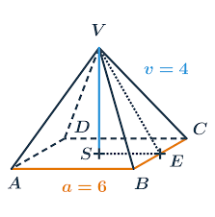
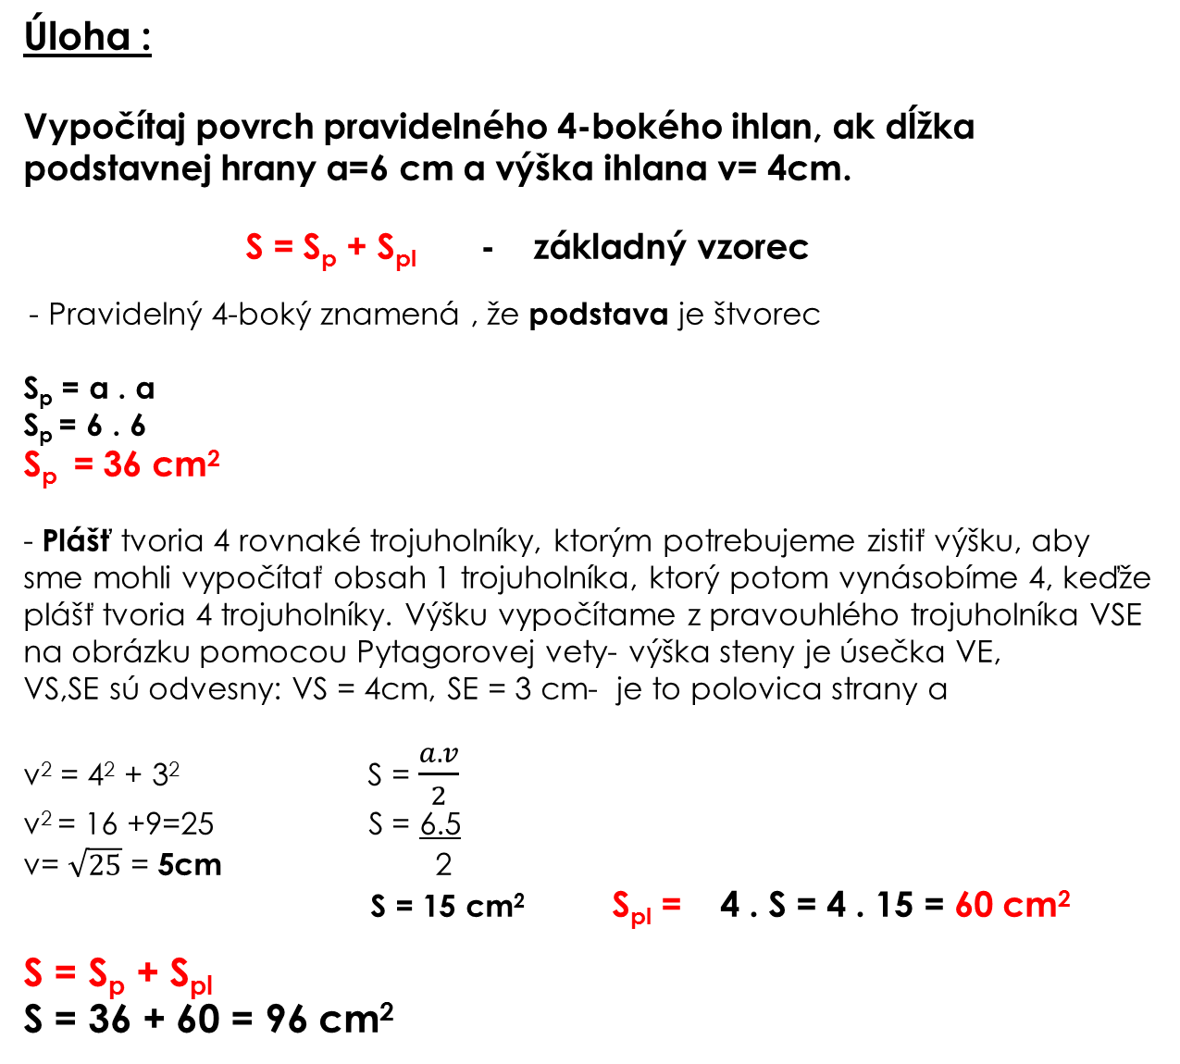
Úloha :
Vypočítaj povrch pravidelného 4-bokého ihlan, ak dĺžka podstavnej hrany a=6 cm a výška ihlana v= 4cm.
S = S_{p} + S_{pl}- základný vzorec
- Pravidelný 4-boký znamená , že podstava je štvorec
S_{p} = a . a
S_{p}= 6 . 6
S_{p} = 36 cm²
- Plášť tvoria 4 rovnaké trojuholníky, ktorým potrebujeme zistiť výšku, aby sme mohli vypočítať obsah 1 trojuholníka, ktorý potom vynásobíme 4, keďže plášť tvoria 4 trojuholníky. Výšku vypočítame z pravouhlého trojuholníka VSE na obrázku pomocou Pytagorovej vety- výška steny je úsečka VE,
VS,SE sú odvesny: VS = 4cm, SE = 3 cm- je to polovica strany a
v² = 4² + 3² S = $\frac{a.v}{2}$
v² = 16 +9=25 S = 6.5
v= $\sqrt{25}$ = 5cm 2
S = 15 cm² S_{pl} = 4 . S = 4 . 15 = 60 cm²
S = S_{p} + S_{pl}
S = 36 + 60 = 96 cm²

Slide 8
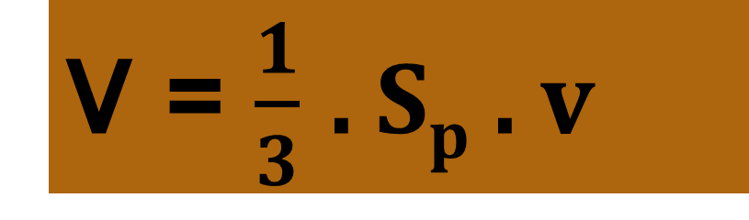
Výpočet objemu ihlana
Objem ihlana sa rovná tretine z objemu hranola, ktorý má rovnakú podstavu ako ihlan aj výšku
Vzorec na výpočet objemu ihlana
V = $\frac{1}{3}$. S_{p} . v

Slide 9
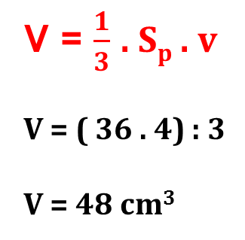
Úloha :
Vypočítaj objem pravidelného 4-bokého ihlan, ak dĺžka podstavnej hrany a=6 cm a výška ihlana v= 4cm.
V = $\frac{1}{3}$. S_{p} . v
V = ( 36 . 4) : 3
V = 48 cm³
S_{p} = a . a
S_{p} = 6 . 6
S_{p} = 36 cm²
Objem pravidelného štvorbokého ihlana je 43,875 dm^{3.}
!!!! Aj v úlohách na výpočet povrchu a objemu ihlana musíme dať pozor, či všetky údaje sú v rovnakých jednotkách !!!!!

Slide 10
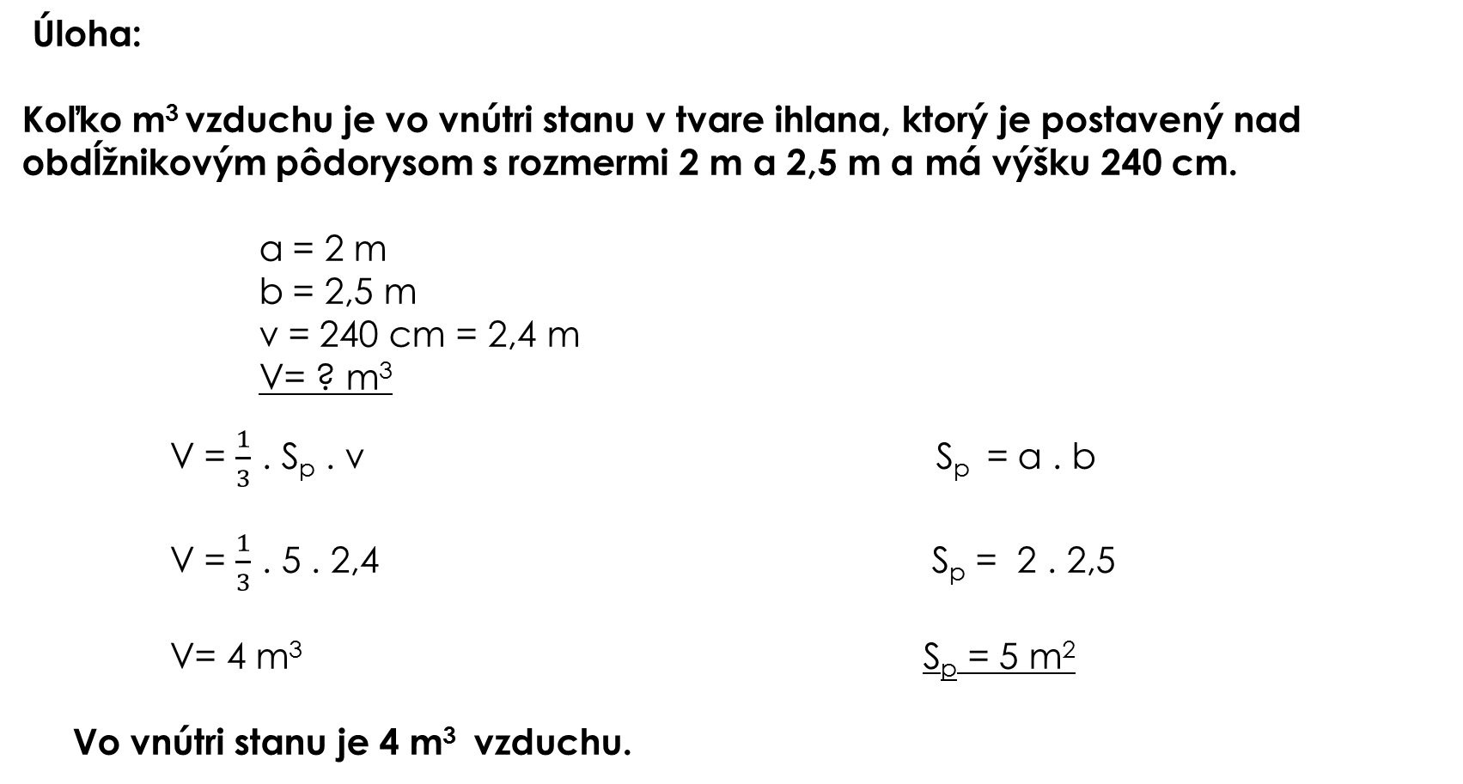
Využitie v slovných úlohách
Úloha:
Koľko m³ vzduchu je vo vnútri stanu v tvare ihlana, ktorý je postavený nad obdĺžnikovým pôdorysom s rozmermi 2 m a 2,5 m a má výšku 240 cm.
a = 2 m
b = 2,5 m
v = 240 cm = 2,4 m
V= ? m³
V = $\frac{1}{3}$ .S_{p} . v S_{p} = a . b
V = $\frac{1}{3}$ . 5 . 2,4 S_{p} = 2 . 2,5
V= 4 m³ S_{p} = 5 m²
Vo vnútri stanu je 4 m³ vzduchu.

Slide 11
Ďakujem za pozornosť

